Slide 1
DÍVIDA DOS ESTADOS COM A UNIÃO
1999/2010
LEI FEDERAL Nº 9.496/97
João Pedro Casarotto
jpcasarotto@gmail.com

Slide 2
DÍVIDA DOS ESTADOS COM A UNIÃO 1999/2010
ANOS 90
PLANO REAL → MENOS ARRECADAÇÃO
+
JUROS ALTOS → ALTO ENDIVIDAMENTO
=
DESCONTROLE FINANÇAS ESTADUAIS

Slide 3
“Na segunda metade da década de 90 ficou evidenciada a necessidade de equacionar as dificuldades financeiras enfrentadas pelos estados, em razão das mudanças econômicas ocorridas nos últimos anos.” *
*Prestação de contas do ano de 2008/2009/2010
enviada, pelo Presidente da República, ao Congresso Nacional.

Slide 4
DÍVIDA DOS ESTADOS COM A UNIÃO 1999/2010
INFLAÇÃO (IPCA) 119%
VAR. IGP/DI +6 + +7,5
JUROS 270% 366%
VAR. IGP/DI 201% 201%
471%
567%
Notes:
471 – 4 VEZES A INFLAÇÃO
567 – 5 VEZES A INFLAÇÃO

Slide 5
DÍVIDA DOS ESTADOS COM A UNIÃO 1999/2010
VARIAÇÃO IGP/DI+6 471%
VARIAÇÃO IGP/DI+7,5 567%
APLICAÇÕES FINANCEIRAS:
CDB/PRÉ 391%
IPCA+6 274%
POUPANÇA 172%

Slide 6
DÍVIDA DOS ESTADOS COM A UNIÃO 1999/2010
SALDO INICIAL R$ 93 bi
PAGAMENTOS R$ 135 bi
SALDO CREDOR R$ 42 bi
SALDO DEVEDOR R$ 350 bi

Slide 7
DÍVIDA DOS ESTADOS COM A UNIÃO 1999/2010
SALDO INICIAL COR. R$ 204 bi
PAGAMENTOS COR. R$ 171 bi
SALDO DEVEDOR R$ 33 bi
SALDO DEVEDOR R$ 350 bi

Slide 8
DÍVIDA DOS ESTADOS COM A UNIÃO 1999/2010
CENTRALISMO FINANCEIRO
UNIÃO → BEM → PRUDENTE
ESTADO → MAL → PERDULÁRIO
(DEVEM SER MANTIDOS EM PERMANENTE INSOLVÊNCIA)

Slide 9
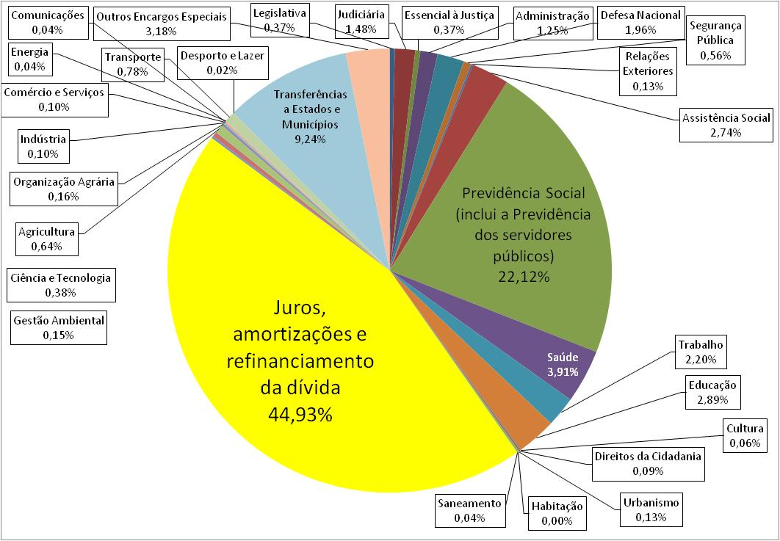
Orçamento Geral da União – Executado em 2010 (Auditoria Cidadã da Dívida)
R$ 635 bilhões
Nota: Inclui o “refinanciamento” ou “rolagem” – Total do Orçamento 2010 = R$ 1,414 Trilhões
Fonte: SIAFI - Banco de Dados Access p/ download (execução do Orçamento da União) – Disponível em http://www.camara.gov.br/internet/orcament/bd/exe2010mdb.EXE. Elaboração: Auditoria Cidadã da Dívida

Slide 10
DÍVIDA DOS ESTADOS COM A UNIÃO 1999/2010
Inconstitucional
Imoral
Anti-republicano
Impatriótico

Slide 11
DÍVIDA DOS ESTADOS COM A UNIÃO 1999/2010
Nem renegociar
Nem repactuar
Refazer!

Slide 12
DÍVIDA DOS ESTADOS COM A UNIÃO 1999/2010
REFAZIMENTO
→ RECÁLCULO PLANOS DE AMORTIZAÇÃO
→ PROIBIÇÃO DE COBRANÇA DE JUROS
→ DESINDEXADO OU IPCA
→ EQUILÍBRIO ECONÔMICO-FINANCEIRO

Slide 13
DÍVIDA DOS ESTADOS COM A UNIÃO 1999/2010
“... nós chegamos a conclusão
“...(de que é) importante rever esses contratos.
. . .
... não revê-los integralmente ... mas é possível conseguir uma série de medidas e de alterações“
Pres. Dilma – entrevista rádios MG – 01.09.2011

Slide 14
DÍVIDA DOS ESTADOS COM A UNIÃO 1999/2010
WWW.FEBRAFITE.ORG.BR
WWW.DIVIDA-AUDITORIACIDADA.ORG.BR
WWW.SINDIFISCO-RS.ORG.BR
WWW.AFISVEC.ORG.BR
JPCASAROTTO@GMAIL.COM

